Slide 1
AMEA
İQTİSADİYYAT İNSTİTUTU
AMEA İQTİSADİYYAT İNSTİTUTU
2017-ci il üçün
ELMİ-TƏŞKİLATİ FƏALİYYƏTİ HAQQINDA
HESABAT
www.economics.com.az noyabr 2017

Slide 2
AMEA
İQTİSADİYYAT İNSTİTUTU
MÜNDƏRİCAT
Azərbaycan Respublikası Prezidentinin fərman və sərəncamlarının icrası
Elmi-tədqiqat planlarının yerinə yetirilməsi vəziyyəti
Təsərrüfat müqavilələrinə əsasən görülmüş işlər və qrantlar
Elmi-tədqiqat proqramlarının icra vəziyyəti
Fundamental elmlə təhsilin qarşılıqlı əlaqəsi
Keçirilmiş konfranslar, sessiyalar, seminarlar və yubileylər
Beynəlxalq əlaqələr
Elektron elmin vəziyyəti (saytın fəaliyyəti)
Nəşriyyat fəaliyyəti
Elmi kadrların hazırlanması
İnstitutun kadr potensialı
Maddi-texniki təchizat və və sosial fəaliyyət
Həmkarlar təşkilatının fəaliyyəti
Təltiflər və mükafatlar
www.economics.com.az noyabr 2017

Slide 3
AMEA
İQTİSADİYYAT İNSTİTUTU
1. Respublika Prezidentinin fərman və sərəncamları, eləcə də Nazirlər Kabinetinin, AMEA Rəyasət Heyətinin qərar və sərəncamlarının icrası davam etdirilmişdir.
İnstitutun yeni Nizamnaməsi təsdiq edilmişdir. Bütün kollektivi təbrik edirəm
“Milli İqtisadiyyat və İqtisadiyyatın əsas sektorları üzrə Strateji Yol Xəritələri”;
“Azərbaycan 2020: gələcəyə baxış” İnkişaf Konsepsiyası;
“2013-2017-ci illərdə Azərbaycan Respublikasında rəsmi statistikanın inkisafı Dovlət Proqramı”;
“Azərbaycan Respublikasında sənayenin inkişafına dair 2015-2020-ci illər üçün Dövlət Proqramı”
“Azərbaycan Respublikasında əhali sakinliyi və demoqrafik inkişaf sahəsində Dövlət Proqramı (2014-2025-ci illər)”,
“Azərbaycan Respublikası regionlarının 2014-2018-ci illərdə sosial-iqtisadi inkişafı Dövlət Proqramı”,
“Azərbaycan Respublikasında biznes mühitinin əlverişliliyinin artırılması və beynəlxalq reytinqlərdə ölkəmizin mövqeyinin daha da yaxşılaşdırılması ilə bağlı əlavə tədbirlər haqqında” Azərbaycan Respublikası Prezidentinin 13 iyul 2016-cı il tarixli Sərəncamının 2.3-cü bəndinin icrasında
«Dayanıqlı İnkişaf üzrə Milli Əlaqələndirmə Şurası» nın «Dayanıqlı İnkişaf Məqsədləri üzrə Azərbaycanın ilk hesabatının hazırlanmıasında.
“Yaşayış minimumu haqqında” AR qanunun 3.2. maddəsinin ("Azərbaycan Respublikasında minimum istehlak səbətinin tərkibinin təsdiq edilməsi haqqında” ) icrasında
İnstitunun bir neçə əməkdaşı Yol Xəritələrinin və digər dövlət sənədlərinin icrası ilə bağlı yaradılan işçi qrupunun üzvüdür. (T.Hüseynov, A.Muradov, M.Əyyubov, M.Gülaliyev, C.Quliyev)
www.economics.com.az noyabr 2017

Slide 4
AMEA
İQTİSADİYYAT İNSTİTUTU
2. Elmi-tədqiqat planlarının yerinə yetirilməsi vəziyyəti
Tədqiqat iqtiqaməti: “AZƏRBAYCAN RƏSPUBLIKASINDA POSTNEFT İQTISADİYYATI QURUCULUĞUNUN SOSİAL-İQTİSADİ PROBLEMLƏRİ” (2017-2018-ci illər)
Bu istiqamət Azərbaycan Respublikası Prezidentinin 6 dekabr 2016-cı il tarixli Fərmanı ilə təsdiq edilən “Milli iqtisadiyyat və iqtisadiyyatın əsas sektorları üzrə Strateji Yol Xəritələri”nə, eləcə də AMEA Rəyasət Heyətinin 22 fevral 2017-ci il tarixli qərarına əsaslanmışdır.
TƏDQİQAT işi 4 problemlə əhatə olunan 18 mövzu 109 mərhələdə yerinə yetirilir.
Əsas problemlər:
İQTİSADİ SİYASƏT VƏ İQTİSADİYYATIN DÖVLƏT TƏNZİMLƏNMƏSİ PROBLEMLƏRİ (2017-2018-ci illər);
DEMOQRAFİK PROSESLƏRİN TƏNZİMLƏNMƏSİ VƏ İNSAN POTENSİALININ İNKİŞAFININ SOSİAL-İQTİSADİ PROBLEMLƏRİ (2017-2018)
TƏBİİ SƏRVƏTLƏRDƏN SƏMƏRƏLİ İSTİFADƏ VƏ REGİONAL İNKİŞAFIN SOSİAL-İQTİSADİ PROBLEMLƏRİ,
İQTİSADİYYATIN SEKTORİAL İNKİŞAFININ DÖVLƏT TƏNZİMLƏNMƏSİ PROBLEMLƏRİ
AMEA-da ilk dəfə olaraq yerinə yetirilən elmi-tədqiqat planlarının müsabiqəsi keçiriləcəkdir. Bununla bağlı elan verilmişdir. Mükafat fondu İnstitutun qazandığı vəsaitdən formalaşmışdır.
www.economics.com.az noyabr 2017

Slide 5
AMEA
İQTİSADİYYAT İNSTİTUTU
Problem I. İQTİSADİ SİYASƏT VƏ İQTISADİYYATIN DÖVLƏT TƏNZİMLƏNMƏSİ PROBLEMLƏRİ (2017-2018-ci illər)
İstiqamət və mövzular | icraçı şöbə
MÖVZU 1. İQTİSADİ SİYASƏTİN KONSEPTUAL ƏSASLARININ TƏDQİQİ | “İqtisadi siyasətin nəzəri əsasları və iqtisadi fikir tarixi şöbəsi” şöbəsi
İŞ 1. İQTİSADİ SİYASƏTİN KONSEPTUAL ƏSASLARININ TƏDQİQİ | İcraşılar: şöbə əməkdaşları
MÖVZU 2. AZƏRBAYCANDA İQTİSADİ FİKİR VƏ İQTİSADİ TARİXİN TƏDQİQİ | “İqtisadi siyasətin nəzəri əsasları və iqtisadi fikir tarixi şöbəsi” şöbəsi
İŞ 2. AZƏRBAYCANDA İQTİSADİ FİKİR VƏ İQTİSADİ TARİXİN TƏDQİQİ | İcraşılar: şöbə əməkdaşları
MÖVZU 3. DÖVLƏT TƏNZİMLƏNMƏSİNİN İQTİSADİ SƏMƏRƏLİLİYİNİN ÖLÇÜLMƏSİNİN METODOJİ ƏSASLARI | “İqtisadiyyatın dövlət tənzimlənməsinin metodoloji və ekonometrik problemləri” şöbəsi
İŞ 3. DÖVLƏT TƏNZİMLƏNMƏSİNİN İQTİSADİ SƏMƏRƏLİLİYİNİN QİYMƏTLƏNDİRİLMƏSİ | İcraşılar: şöbə əməkdaşları
MÖVZU 4. BİZNES MÜHİTİNİN YAXŞILAŞDIRILMASI VƏ SAHİBKARLIĞIN İNKİŞAF İSTİQAMƏTLƏRİ | “Sahibkarlıq və inhisarçılığın tənzimlənməsi problemləri” şöbəsi
İŞ 4. AZƏRBAYCANDA BİZNES MÜHİTİ VƏ SAHİBKARLIQ FƏALİYYƏTİNİN MÜASİR VƏZİYYƏTİNİN TƏHLİLİ VƏ QİYMƏTLƏNDİRİLMƏSİ | İcraşılar: şöbə əməkdaşları
MÖVZU 5. MALİYYƏ BAZARLARININ İNKİŞAF İSTİQAMƏTLƏRİ | “Maliyyə, pul-kredit siyasəti” şöbəsi
İŞ 5: MALİYYƏ BAZARLARININ MÜASİR VƏZİYYƏTİNİN TƏHLİLİ VƏ QİYMƏTLƏNDİRİLMƏSİ | İcraşılar: şöbə əməkdaşları
MÖVZU 6. VERGİ SİSTEMİNİN TƏKMİLLƏŞDİRİLMƏSİ İSTİQAMƏTLƏRİ | “Maliyyə, pul-kredit siyasəti” şöbəsi
İŞ 6. AZƏRBAYCANDA VERGİ SİSTEMİNİN MÜASİR VƏZİYYƏTİNİN TƏHLİLİ VƏ QİYMƏTLƏNDİRİLMƏSİ | İcraşılar: şöbə əməkdaşları
MÖVZU 7. İNNOVASİYALI İQTİSADİ İNKİŞAFIN DÖVLƏT TƏNZİMLƏNMƏSİ İSTİQAMƏTLƏRİ | “İnnovasiya menecmenti və elmin inkişafı problemləri” şöbəsi
İŞ 7. AZƏRBAYCANDA İNNOVASİYA FƏALİYYƏTİNİN TƏNZİMLƏNMƏSİ VƏZİYYƏTİNİN QİYMƏTLƏNDİRİLMƏSİ | İcraşılar: şöbə əməkdaşları
MÖVZU 8: XARİCİ İQTİSADİ ƏLAQƏLƏRİN İNKİŞAFININ SOSİAL-İQTİSADİ PROBLEMLƏRİ | “Qloballaşma və beynəlxalq iqtisadi ünasibətlər” şöbəsi
İŞ 8. XARİCİ İQTİSADİ ƏLAQƏLƏRİN MÜASİR VƏZİYYƏTİNİN TƏHLİLİ VƏ QİYMƏTLƏNDİRİLMƏSİ | İcraşılar: şöbə əməkdaşları
www.economics.com.az noyabr 2017

Slide 6
AMEA
İQTİSADİYYAT İNSTİTUTU
I PROBLEM ÜZRƏ ƏLDƏ OLUNAN ARALIQ NƏTİCƏLƏR
Neft gəlirlərindən səmərəli istifadə olunmasında və iqtisadi mənafelərin təmin edilməsində, daxili-özəl investisiyaların və innovasiya fəallığının gücləndirilməsində, korporativ idarəetmə, makroiqtisadi stabilləşmənin davamlılılığı ilə bağlı təşviqedici mexanizmin olmaması postneft iqtisadiyyatı quruculuğunun sürətləndirilməsinə maneə yaratdığı müəyyən edilmişdir.
Azərbaycanda liberal islahatların (fiskal tənzimləmə, lisenziyalaşma, xarici ticarət və qiymət tənzimlənməsi istiqamətində) davam etdirilməsi üçün potensial imkanların olduğu müəyyən edilmişdir. Bu Strategi Yol Xəritələrinin fəlsəfəsi və qarşıya qoyduğu məqsədlə uyğunluq təşkil edir.
Biznes mühiti ilə innovasiya fəaliyyətinin tənzimlənməsi, eləcə də elmi və inovasiya fəaliyyətinin liberallığı arasında yüksək korrelyasiya asılılığının olduğu müəyyən edilmişdir. İnnovasiya fəaliyyətinin tənzimlənməsi və stimullaşdırılması ilə bağlı qanunvericilik bazasının yetərli olmadığı əsaslandırılmışdır. Müəyyən edilmişdir ki, bu sahədə statistik bazanın zəif olması Azərbaycan iqtisadiyyatda innovasiyaların rolunun qiymətləndirilməsinə imkan vermir.
Azərbaycan iqtisadiyyatının maliyyə dayanıqlığını, bank-pul sisteminin böhrana davamlığını yüksəltmək üçün monetar alətlərdən və valyuta mexanizmlərdən səmərəli istifadə edilmədiyi, banklarla real sektorun əlaqələrinin zəif olduğu, devalvasiya qarşısında qoyulan məqsədlərlə tam reallaşmadığı müəyyən edilmişdir.
Ölkə üzrə vergi daxilolmalarının potensial mənbələrinin araşdırılması və qiymətləndirilməsində elmi cəhətdən əsaslandırılmış müasir proqnozlaşdırma metodlarından zəif istifadə edildiyi, yerli vergi ödəmələri bələdiyyə büdcələrinin ümumi gəlirlərində az bir hissəni təşkil etməsi, yerli vergi mənbələrinin genişləndirilməsi və vergilərin müxtəlif büdcələr arasında yenidən bölüşdürülməsi, büdcə vəsaitləri hesabına təklif edilən xidmətlərin həcminin müəyyən edilməsində normativlərdən istifadəni zəruri edir.
Qeyri-neft ixracının diversifikasiya səviyyəsi nisbətən aşağı göstəricilərlə xarakterizə olunur və son illər pisləşmişdir. Bu pisləşmə onunla tərəfdaş ölkələrin idxalının strukturu arasında uyğunsuzluğu artırmışdır. Tədqiq edilən dövrdə kapitalyönümlü və aralıq məhsulların idxalı azaldığından istehsalın həm xammal, həm də kapital faktorlarında azalma müşahidə olunur.
Xüsusi iqtisadi zonalarında biznes mühitinin qiymətləndirilməsi üzrə indikatorların təsnifatı müəyyən edilmişdir. Azərbaycanda klasterləşmə ilə bağlı normativ hüquqi bazanın olmaması klasterləşmə səvityyəsinin aşağı olmasına təsir göstərən əsas amil kimi qitmətləndirilmişdir.
www.economics.com.az noyabr 2017

Slide 7
AMEA
İQTİSADİYYAT İNSTİTUTU
PROBLEM 2. DEMOQRAFİK PROSESLƏRİN TƏNZİMLƏNMƏSİ VƏ İNSAN POTENSİALININ İNKİŞAFININ SOSİAL-İQTİSADİ PROBLEMLƏRİ
İstiqamət və mövzular | icraçı şöbə
MÖVZU 9. DEMOQRAFİK PROSESLƏRİN TƏNZİMLƏNMƏSİNİN SOSİAL-İQTİSADİ PROBLEMLƏRİ | “Demoqrafiya və iş qüvvəsinin təkrar istehsalı problemləri” şöbəsi,
İŞ 9. AZƏRBAYCAN RESPUBLİKASINDA DEMOQRAFİK PROSESLƏRİN TƏHLİLİ VƏ QİYMƏTLƏNDİRİLMƏSİ | İcraşılar: şöbə əməkdaşları
MÖVZU 10. İNSAN POTENSIALINDAN İSTİFADƏNİN SOSİAL-İQTİSADİ PROBLEMLƏRİ | “Demoqrafiya və iş qüvvəsinin təkrar istehsalı problemləri” şöbəsi,
İŞ 10. İNSAN POTENSIALINDAN ISTIFADƏNIN MÜASIR VƏZİYYƏTİNİN TƏHLİLİ VƏ QİYMƏTLƏNDİRİLMƏSİ | İcraşılar: şöbə əməkdaşları
MÖVZU 11: ƏHALİNİN HƏYAT SƏVİYYƏSİNIN VƏ YAŞAYİŞ KEYFİYYƏTİNİN YAXŞİLAŞDIRILMASININ ƏSAS İSTİQAMƏTLƏRİ | “Həyat səviyyəsinin sosial-iqtisadi problemləri” şöbəsi
İŞ 11. POSTNEFT IQTISADIYYATI ŞƏRAİTİNDƏ ƏHALİNİN HƏYAT SƏVİYYƏSİNDƏ VƏ YAŞAYIŞ KEYFİYYƏTİNDƏ BAŞ VERƏN DƏYİŞİKLİKLƏRİN TƏDQİQİ | İcraşılar: şöbə əməkdaşları
www.economics.com.az noyabr 2017

Slide 8
AMEA
İQTİSADİYYAT İNSTİTUTU
II PROBLEM ÜZRƏ ƏLDƏ OLUNAN ARALIQ NƏTİCƏLƏR
DSK tərəfindən illər üzrə əhalinin doğum, ölüm və təbii artımının hesablanmasında yol verilmiş səbəbindən ölkə və regional üzrə mühüm demoqrafik göstəricilərdə uyğunsuzluqlar aşkara çıxmışdır.
Təhsil sistemi ilə əmək bazarı arasında əlaqənin zəif olması, Azərbaycanda səhiyyə xərcləri ilə əhalinin sağlamlığı arasında zəif əlaqənin olması müəyyən edilmişdir.
Devalvasiyadan sonra əldə edilən ilkin nəticəyə görə, postneft iqtisadiyyatının birinci ilində kənd əhalisinin həyat səviyyəsi kifayət qədər yaxşılaşsa da, şəhər əhalisinin həyat səviyyəsinin yaxşılaşmasında baş verən dəyişikliklər ləng davam etmişdir.
Son illərdə Azərbaycanda cins-yaş tərkibi üzrə iqtisadi fəal gənclərin sayında və quruluşunda, onların məşğulluq və işsizlik səviyyəsində və onların quruluşunda baş vermiş dəyişikliklər və onlara təsir edən amillər aşkara çıxarılaraq təhlil edilmiş və demoqrafik aspektdən qiymətləndirilmişdir.
Ölkəmizdə demoqrafik vəziyyət müsbət olsa da lazımi demoqrafik tədbirlər sistemi işlənib hazırlanıb həyata keçirilməyəcəyi təqdirdə bunun gələcəkdə müəyyən çətinliklər yaradacağı əsaslandırılmışdır.
www.economics.com.az noyabr 2017

Slide 9
AMEA
İQTİSADİYYAT İNSTİTUTU
PROBLEM 3. TƏBİİ SƏRVƏTLƏRDƏN SƏMƏRƏLİ İSTİFADƏ VƏ REGİONAL İNKİŞAFIN SOSİAL-İQTİSADİ PROBLEMLƏRİ
Mövzu | Şöbə
MÖVZU 12. REGİONL İQTİSADİYYATIN DÖVLƏT TƏNZİMLƏNMƏSİNİN TƏKMİLLƏŞDİRİLMƏSİ İSTİQAMƏTLƏRİ | “Regional inkişaf və təbii sərvətlərdən istifadə problemləri” şöbəsi
İŞ 12: AZƏRBAYCANIN REGİONAL İQTİSADİYYATININ DÖVLƏT TƏNZİMLƏNMƏSİNİN MÖVCUD VƏZİYYƏTİNİN TƏHLİLİ VƏ QİYMƏTLƏNDİRİLMƏSİ | İcraşılar: şöbə əməkdaşları
MÖVZU 13. TƏBİİ SƏRVƏTLƏRDƏN İSTİFADƏNİN İQTİSADİ-EKOLOJİ PROBLEMLƏRİNİN TƏDQİQİ | “Regional inkişaf və təbii sərvətlərdən istifadə problemləri” şöbəsi
İŞ 13. AZƏRBAYCAN REGİONLARINDA TƏBİİ SƏRVƏTLƏRDƏN İSTİFADƏ VƏZİYYƏTİNİN TƏHLİLİ VƏ QİYMƏTLƏNDİRİLMƏSİ | İcraşılar: şöbə əməkdaşları
www.economics.com.az noyabr 2017

Slide 10
AMEA
İQTİSADİYYAT İNSTİTUTU
III PROBLEM ÜZRƏ ƏLDƏ OLUNAN ARALIQ NƏTİCƏLƏR
Regionlar arasında fərqin olması ölkə iqtisadiyyatının sosial-iqtisadi inkişafına mənfi təsir göstərdiyi müəyyən edilmiş, bunun əsas səbəbi kimi dövlət tənzimlənməsinin regional ölçüdə aparılmasının lazımi səviyyədə olmaması göstərilmişdir.
Regional iqtisadiyyatın istehsal sahələrinin fəaliyyətini tənzimləyən vergiqoyma, investisiya, gömrük siyasəti qanunvericilikdə və normativ aktlardakı boşluqlar, rəqabət mühitinin olmaması, regionlar üzrə fərqli təşviqedici mexanizmlərin olmaması regional inkişafa maneə kiki dəyərləndirilmişdir.
Regionlarda təbii sərvətlərdən istifadənin iqtisadi-ekoloji problemlərinin həlli ilə bağlı işlərin qeyri-qənaətbəxş olduğu müəyyə n edilmişdir. Bunun da neft və qazdan kompleks səmərəli istifadə edilməməsi, regionlarda torpaqların erroziyaya uğraması və meliorativ cəhətdən pisləşməsi, mineral xammaldan və alternativ enerji mənbələrindən, tikinti materialları ehtiyatlarından istifadənin lazımi səviyyədə olmaması ilə əlaqələndirilmişdir.
www.economics.com.az noyabr 2017

Slide 11
AMEA
İQTİSADİYYAT İNSTİTUTU
PROBLEM 4. İQTİSADİYYATIN SEKTORİAL İNKİŞAFININ DÖVLƏT TƏNZIMLƏNMƏSİ PROBLEMLƏRİ
 | Direktor, i.e.d., prof. Nazim Müzəffərli (İmanov)
MÖVZU 14. EMAL SƏNAYESİNİN İNKİŞAFININ SOSİAL-İQTİSADİ PROBLEMLƏRİ | “Sənaye siyasəti və investisiya problemləri” şöbəsi
İŞ 14. EMAL SƏNAYESİNİN SOSİAL-İQTİSADİ PROBLEMLƏRİNİN MÖVCUD DURUMU, DƏYƏRLƏNDİRİLMƏSİ, QANUNVERİCİLİK BAZASI VƏ BEYNƏLXALQ TƏCRÜBƏ | İcraşılar: şöbə əməkdaşları
MÖVZU 15. NƏQLİYYAT, RABİTƏ VƏ TURİZM SAHƏLƏRİNİN İNKİŞAFI İSTİQAMƏTLƏRİ | “Xidmət sahələrinin inkişafı problemləri” şöbəsi
İŞ 15: NƏQLİYYAT, RABİTƏ VƏ TURİZM SAHƏLƏRİNİN MÜASİR VƏZİYYƏTİNİN TƏHLİLİ VƏ QİYMƏTLƏNDİRİLMƏSİ | İcraşılar: şöbə əməkdaşları
MÖVZU 16. MƏNZİL-KOMMUNAL XİDMƏTLƏRİN DÖVLƏT TƏNZİMLƏNMƏSİ İSTİQAMƏTLƏRİ | “Xidmət sahələrinin inkişafı problemləri” şöbəsi
İŞ 16: MƏNZİL-KOMMUNAL XİDMƏTLƏRİN DÖVLƏT TƏNZİMLƏNMƏSİNİN MÜASİR VƏZİYYƏTİNİN TƏDQİQİ | İcraşılar: şöbə əməkdaşları
MÖVZU 17. AQRAR SEKTORUN DÖVLƏT TƏNZİMLƏNMƏSİ İSTİQAMƏTLƏRİ | “Aqrar islahatlar və ərzaq təhlükəsizliyi” şöbəsi
İŞ 17. AQRAR SEKTORUN İNKİŞAFININ DÖVLƏT TƏNZİMLƏNMƏSİ MEXANİZMİNİN QİYMƏTLƏNDİRİLMƏSİ | İcraşılar: şöbə əməkdaşları
MÖVZU 18. ƏRZAQ TƏHLÜKSİZLİYİNİN TƏMİN EDİLMƏSİ İSTİQAMƏTLƏRİ | “Aqrar islahatlar və ərzaq təhlükəsizliyi” şöbəsi
İŞ 18. AZƏRBAYCANDA ƏRZAQ TƏHLÜKƏSİZLİYİNİN TƏMİN EDİLMƏSİ İLƏ BAĞLI MÜVCUD VƏZİYYƏTİN QİYMƏTLƏNDİRİLMƏSİ | İcraşılar: şöbə əməkdaşları
www.economics.com.az noyabr 2017

Slide 12
AMEA
İQTİSADİYYAT İNSTİTUTU
IV PROBLEM ÜZRƏ ƏLDƏ OLUNAN ARALIQ NƏTİCƏLƏR
Ölkənin investisiya resurslarının hesablanması metodikası işlənib hazırlanmış, sənayenin, o cümlədən emal sənayesinin faktiki investisiya resursları hesablanmışdır. Hesablamarara görə, 2014-cü ildə emal sənayesinin investisiya resurslarından investisiya məqsədləri üçün 30 faizi istifadə edilmişdir.
Azərbaycanda əmək məhsuldarlığının artım tempi ilə əmək haqqının artim sürəti arasında nisbət ikincinin xeyrinə olmasının qanunauyğun olmadığı əsaslandırılmışdır.
Nəqliyyat xidmətləri sektorunda sahibkarlıq fəaliyyətinin zəif inkişafı bu sahədə xidmətlərin yüksəldilməsinə əsas maneə kimi dəyərləndirilmişdir. Müəyyən edilmişdir ki, sahibkarlıq fəaliyyətinin zəif inkişafı ilə yanaşı, sektorda ayrı-ayrı tərəflərin qarşılıqlı məsuliyyəti normativ-hüquqi sə­nəd­lərdə tam və aydın töv­sif edilməmişdir;
Turizm xidmətlərinin qiymətinin yüksək, keyfiyyətin isə aşağı olması, eləcə də bəzi turizm növləri haqqında informasiyaların az olması ölkə­nin turizm potensi­a­lından istifadə imkanlarını məhdudlaşdırır. Xüsusilə, sağlamlıq turizmi ilə bağlı infra­strukturun, məlumatlılığın, maarifləndirmə işlərinin zəif olması turizmin inki­şafına mane törədir;
Kommunal xidmət qurumları ilə istehlakçılar arasında məsuliyyətin birtərəfli olması təqdim edilən məhsulların (qaz, su, elektrik enerjisi, istilik) keyfiyyətinin aşağı olması ilə nəticələnir.
Aqrar sferada tətbiq edilən stimullaşdırma mexanizminin iqtisadi və sosial səmərəliliyinin aşağı olduğu müəyyən edirlişdir.
Ərzaq probleminin əsaslı həllinin təkcə mülkiyyət formasının dəyişməsindən deyil, həmçinin elmi-texniki tərəqqinin nailiyyətlərinin geniş tətbiqindən də həlledici dərəcədə asılı olması əsaslandırılmışdır.
www.economics.com.az noyabr 2017

Slide 13
AMEA
İQTİSADİYYAT İNSTİTUTU
Mühüm nəticə
1. «İS(S)İ- 2015: 62 ölkədə dövlətin iqtisadiyyatı tənzimləməsi səviyyəsinin qiymətləndirilməsi» hesabatı
İqtisadiyyatın solluğu (sağlığı) indeksi – İS(S)İ – Azərbaycan Milli Elmlər Akademiyası İqtisadiyyat İnstitutunun 2014-cü ildən başlayaraq dərc etdiyi illik göstəricidir. Birinci mərhə­lədə İndeks Şərqi Avropa və Mərkəzi Asiya (ŞAMA) regionu dövlətləri və bir sıra inkişaf etmiş ölkələr üçün (cəmi 37 ölkə) hesablanmışdır. 2015-ci ilin Hesabatına müxtəlif inkişaf səviyyəsi­nə malik və dünyanın fərqli regionlarını əhatə edən daha 25 dövlət üzrə hesablamalar əlavə edilmiş və təhlil olunan ölkələrin sayı 62-yə çatdırılmışdır.
2.Proporsional böyümə iqtisadiyyatında inteqral vergi yükünün qiymətləndirilməsi.
Mövcud yanaşmalardan fərqli olaraq, vergitutma bazası kimi kapitalın yüklənmiş hissəsinə əsasən dəqiq, qeyri-səlis riyazi üsul və modellərin tətbiqi ilə ikiqat ekspert qiymətləndirməsi və z ədədlər metodologiyası vasitəsilə tənzimlənmiş kölgə iqtisadiyyatının xüsusi çəkisini də nəzərə almağa imkan verən proporsional böyümə iqtisadiyyatında inteqral vergi yükü qiymətləndirilmişdir.
Qeyd olunan nəticə WEB of Science and SCOPUS bazasında indeksləşən
www.economics.com.az noyabr 2017

Slide 14
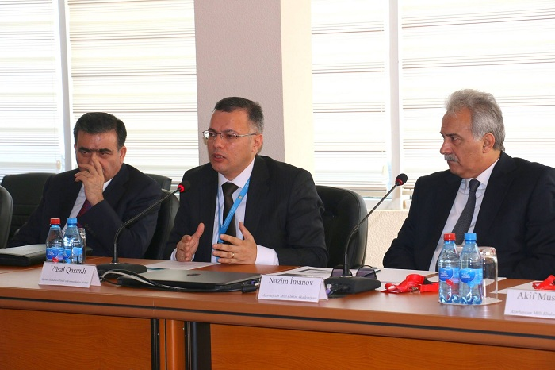
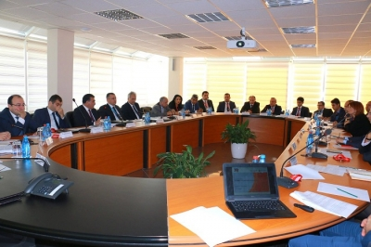
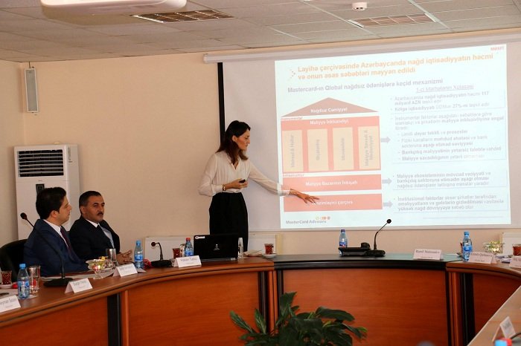
AMEA
İQTİSADİYYAT İNSTİTUTU
Mühüm nəticə
“2018-2020-ci illərdə Azərbaycan Respublikasında rəqəmsal ödənişlərin genişləndirilməsi üzrə Dövlət Proqramı” layihəsi hazırlanmışdır.
Oktyabrın 31-də Azərbaycan Respublikası İqtisadi İslahatların Təhlili və Kommunikasiya Mərkəzində Dövlət Proqramı layihəsinin ictimai müzakirəsi təşkil edilmişdir.
www.economics.com.az noyabr 2017

Slide 15
AMEA
İQTİSADİYYAT İNSTİTUTU
Müqavilələrə əsasən görülmüş işlər və qrantlar
MasterCard Beynəlxalq şirkəti Mərkəzi Bankın sifarişi ilə «“2018-2020-ci illərdə Azərbaycan Respublikasında rəqəmsal ödənişlərin genişləndirilməsi üzrə Dövlət Proqramı” layihəsi hazırlanaraq Mərkəzi Banka təqdim edilmişdir.
Azərbaycan Respublikası Prezidenti yanında Elmin İnkişf Fondunun 2 qrant layihəsini yerinə yetirir.
“Dövlətin iqtisadiyyatı tənzimləməsinin ölçülməsi metodologiyası və iqtisadi inkişaf modellərinin təsnifləşdirilməsi”.
2. “Milli valyutanın devalvasiya şəraitində makroiqtisadi sabitliyinin modelləşdirilməsi”
www.economics.com.az noyabr 2017

Slide 16
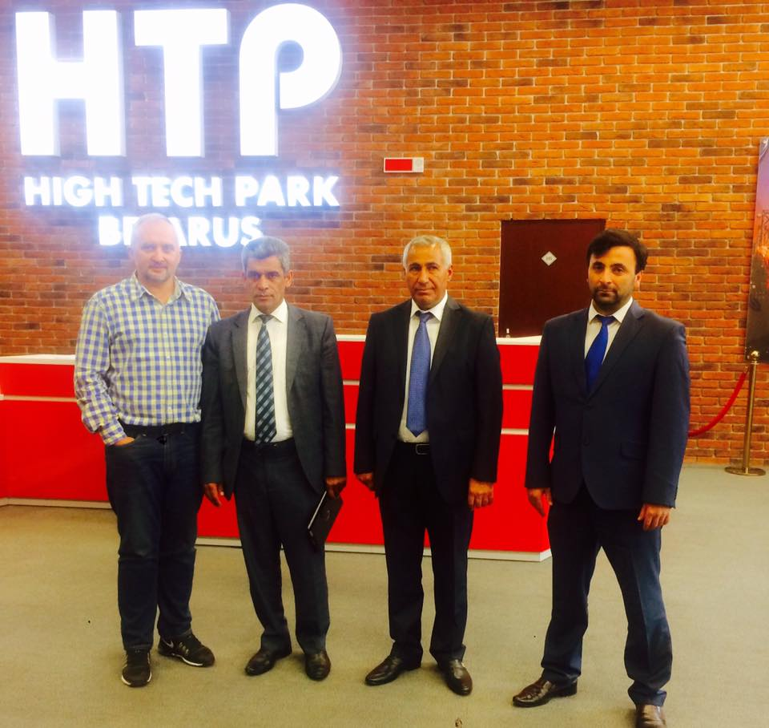
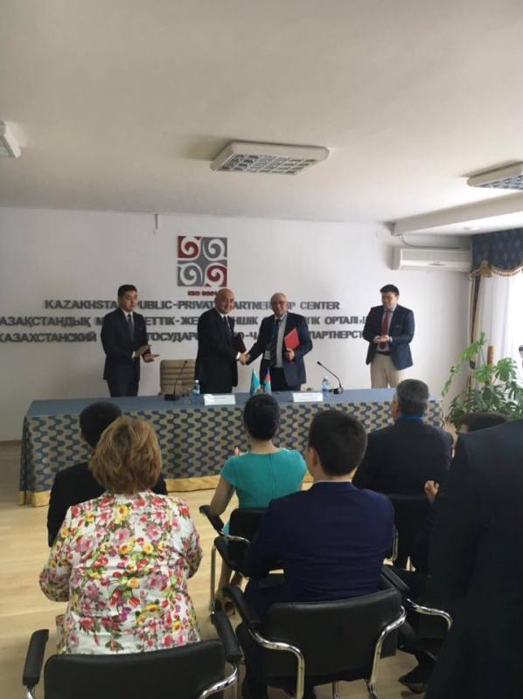
AMEA
İQTİSADİYYAT İNSTİTUTU
5. Elmi-tədqiqat proqramlarının icra vəziyyəti
2016-2017-ci illərdə yerinə yetirilmişdir.
«Azərbaycan 2020: informasiya cəmiyyətinin formalaşması və innovasiyalara əsaslanan iqtisadi inkişafin prioritetləri»
AMEA İqyisadiyyat İnstitutu
2016-2017-ci illərdə yerinə yetirilmişdir.
«Qlobal maliyyə iqtisadi böhranı prosesinin modelləşdirilməsi»
AMEA İqtisadiyyat İnstitutu və İdarəütmə sistemləri institutu ilə birgə
www.economics.com.az noyabr 2017

Slide 17
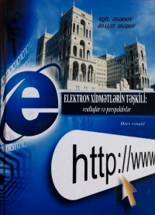
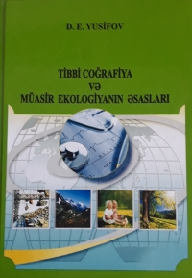
AMEA
İQTİSADİYYAT İNSTİTUTU
6. Fundamental elmlə təhsilin qarşılıqlı əlaqəsi
İnstitut əməkdaşları univerisitetlərdə tədris fəaliyyət göstərməklə fundamental elmlə təhsilin qarşılıqlı əlaqəsində iştirak edirlər.
Azərbaycan Dillər Universitetinin Elmi Şurasının tövsiyəsi ilə A.Eyvazovun “Azərbaycan multikulturalizmi” adlı ali məktəblər üçün dərslik (BBMM, Bakı, 2017. – 416 səh.) çap olunub.
Azərbaycan Universitetinin Metodiki Şurasının qərarı ilə
i.f.d. Aqil Əsədov, Ə.M.Əsədovun “Elektron xidmətlərin təşkili: reallıqlar və perspektivlər” adlı dərs vəsaiti çapdan çıxıb (Bakı, “Avropa” nəşriyyatı, 2017, -192 səh.)
Dağıstan Yusifovun “Tibbi coğrafiya və müasir ekologiyanın əsasları” dərs vəsaiti çapdan çıxıb (Bakı, “Avropa” nəşriyyatı, 2017, 320 səh.).
www.economics.com.az noyabr 2017

Slide 18
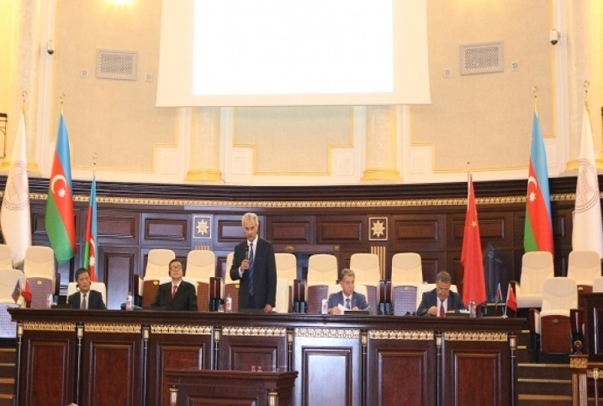
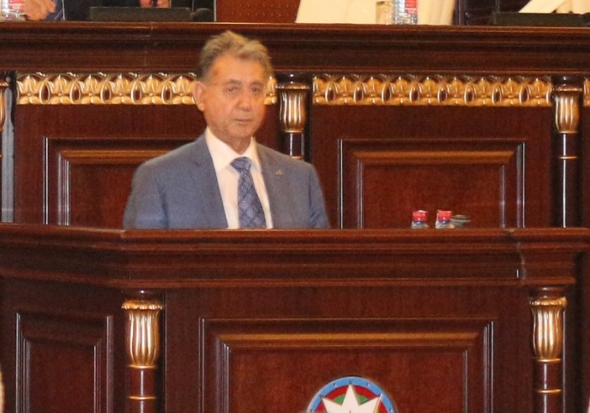
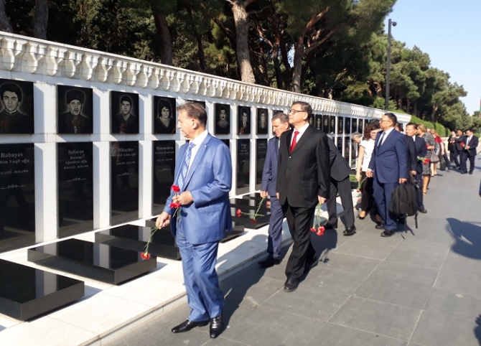
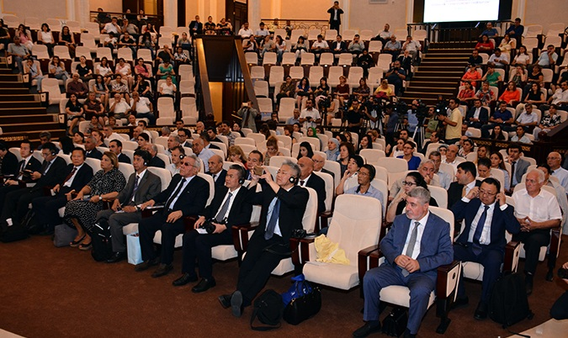
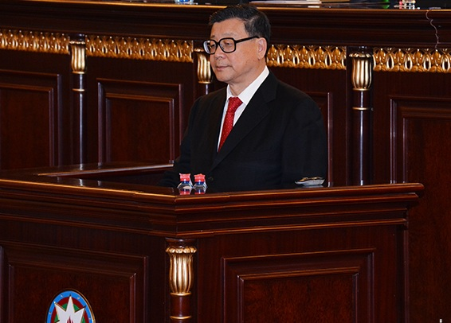
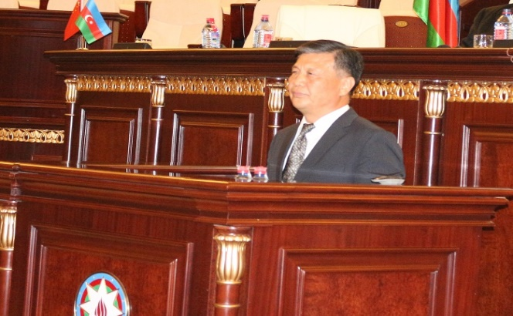
AMEA
İQTİSADİYYAT İNSTİTUTU
7. Keçirilmiş konfranslar, sessiyalar, seminarlar və yubileylər
AMEA İqtisadiyyat İnstitutu və Çin Sosial Elmlər Akademiyası (ÇSEA) İqtisadiyyat İnstitutunun birgə təşkilatçılığı ilə “Azərbaycan-Çin iqtisadi əməkdaşlığı” mövzusunda beynəlxalq elmi-praktik konfrans. 21 sentyabr 2017
www.economics.com.az noyabr 2017

Slide 19
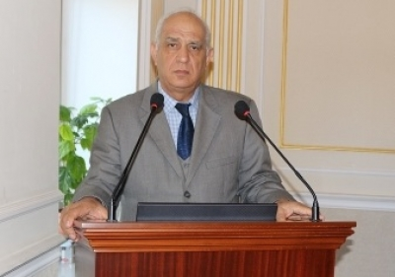
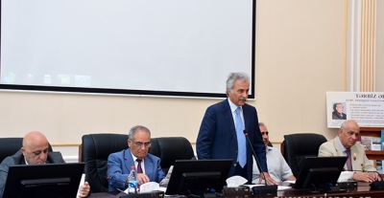
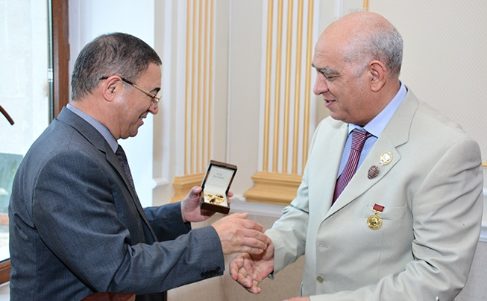
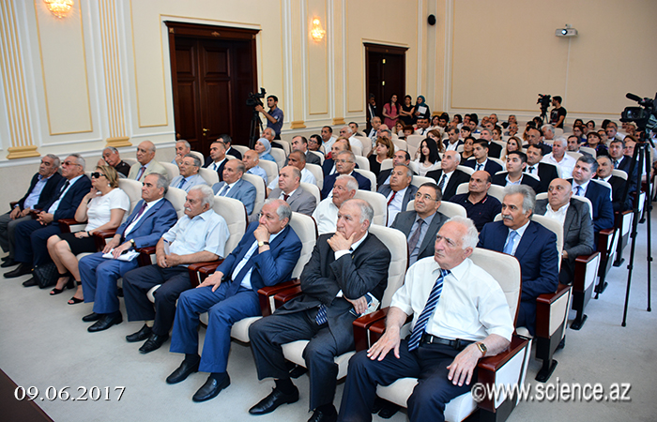
AMEA
İQTİSADİYYAT İNSTİTUTU
7. Keçirilmiş konfranslar, sessiyalar, seminarlar və yubileylər
AMEA-da İqtisadiyyat İnstitutunun baş elmi işçisi, professor Tərbiz Əliyevin anadan olmasının 70, elmi-pedoqoji fəaliyyətinin 45 illiyinə həsr olunan elmi sessiya keçirilmişdir. (9 iyun 2017)
www.economics.com.az noyabr 2017

Slide 20
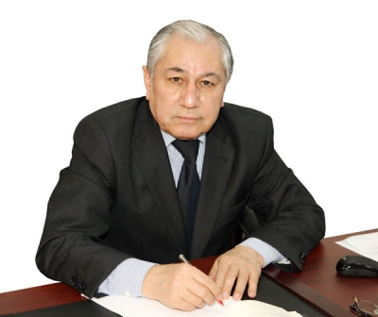
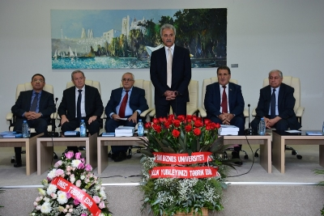
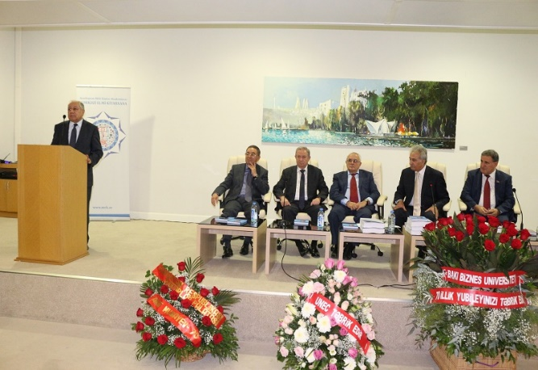
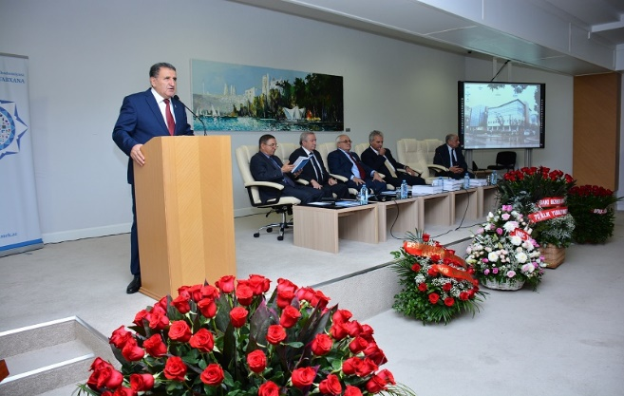
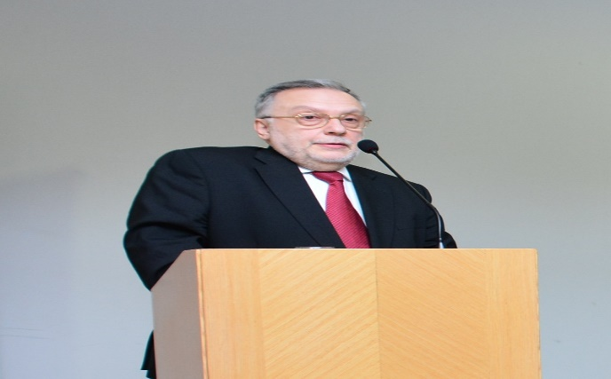
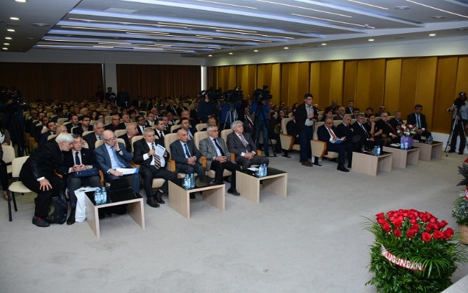
AMEA
İQTİSADİYYAT İNSTİTUTU
7. Keçirilmiş konfranslar, sessiyalar, seminarlar və yubileylər
AMEA-nın müxbir üzvü, iqtisad elmləri doktoru, professor Akif Musayevin anadan olmasının 70, elmi-pedaqoji fəaliyyətinin 50 illik yubileyinə həsr olunmuş "Strateji iqtisadi islahatlar: qabaqlayıcı vergi siyasəti" mövzusunda beynəlxalq elmi-praktik konfrans keçirilmişdir. (12 oktyabr 2017)
www.economics.com.az noyabr 2017

Slide 21
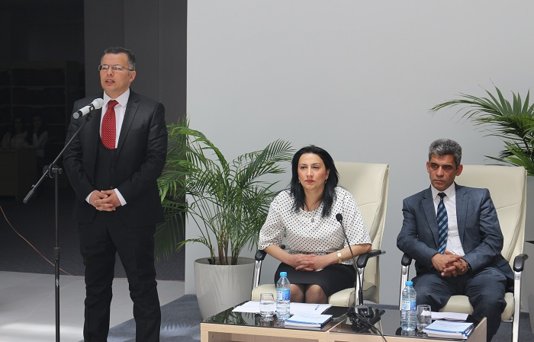
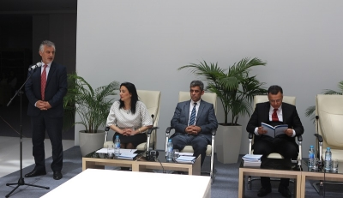
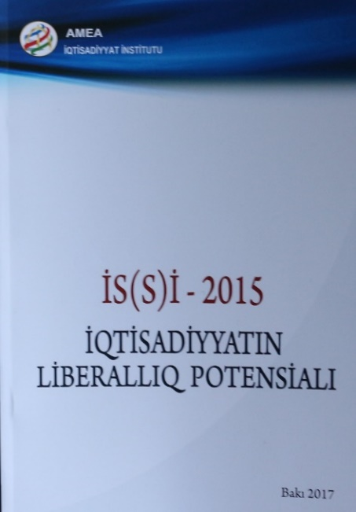
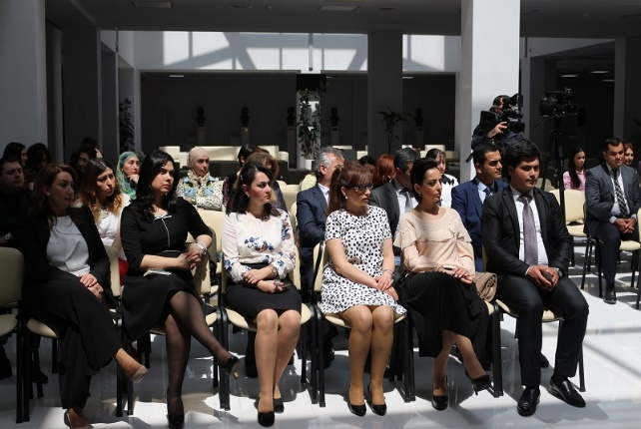
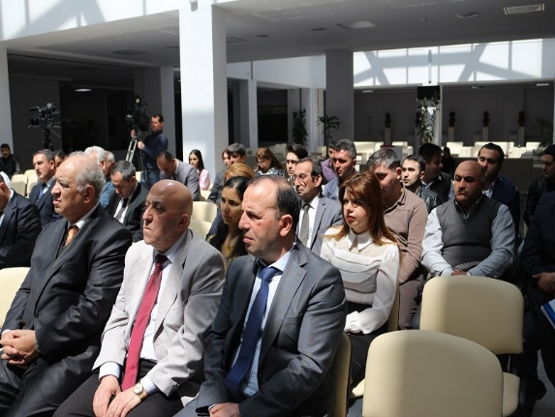
AMEA
İQTİSADİYYAT İNSTİTUTU
7. Keçirilmiş konfranslar, sessiyalar, seminarlar və yubileylər
“İS(S)İ - 2015: İqtisadiyyatın liberallıq potensialı” kitabının təqdimatı keçirilmişdir.
www.economics.com.az noyabr 2017

Slide 22
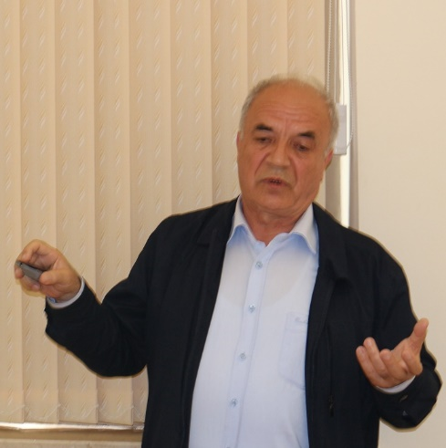
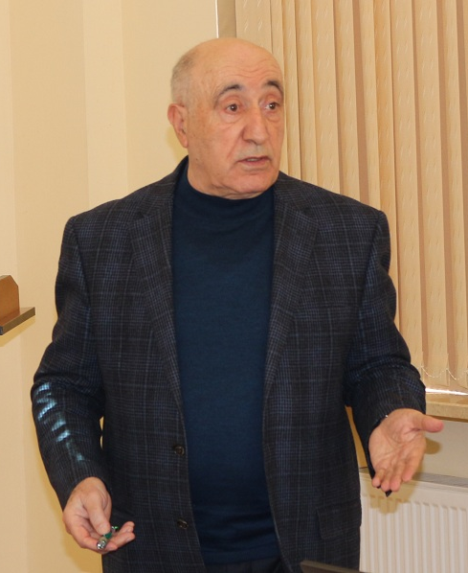
AMEA
İQTİSADİYYAT İNSTİTUTU
«Kreativ iqtisadiyyat» Diskussiya Klubunda elmi sessiyalar
AMEA Fəlsəfə İnstitutunun əməkdaşı, iqtisad üzrə fəlsəfə doktoru Əhməd Qəşəmoğlunun çıxışı təqdim etdi. 19 may, 2017
Fizika-riyaziyyat elmləri doktoru, professor Şahlar Əsgərov "Ekonofizika" mövzusunda məruzəsi . 3 mart 2017
AMEA Fəlsəfə İnstitutunun şöbə müdiri, f.e.d. Füzuli Qurbanov “2017-ci ilin qlobal riskləri: fəlsəfi baxış” mövzusunda məruzəsi. 24 fevral 2017
www.economics.com.az noyabr 2017

Slide 23
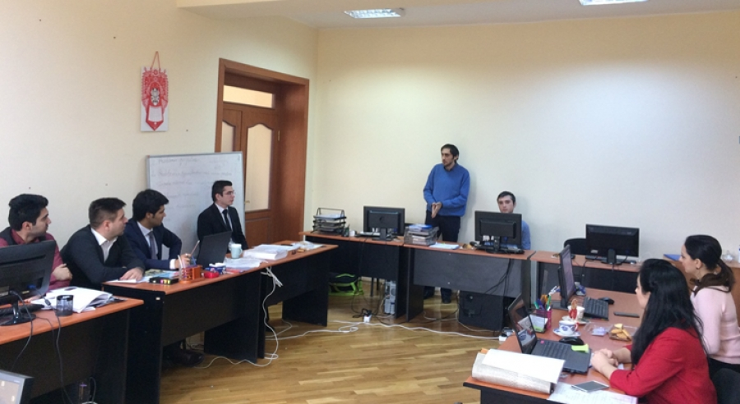
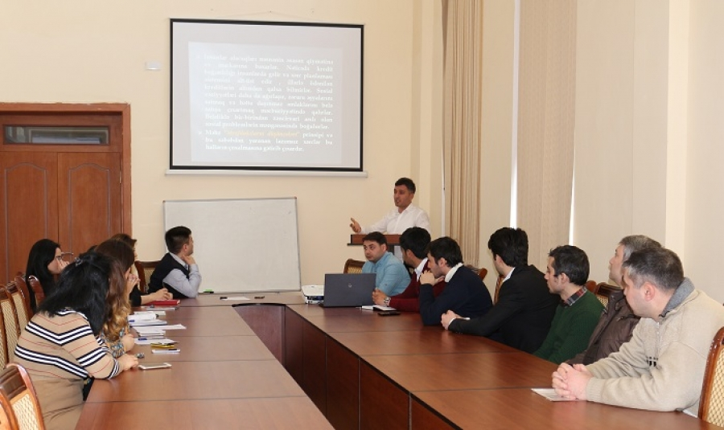
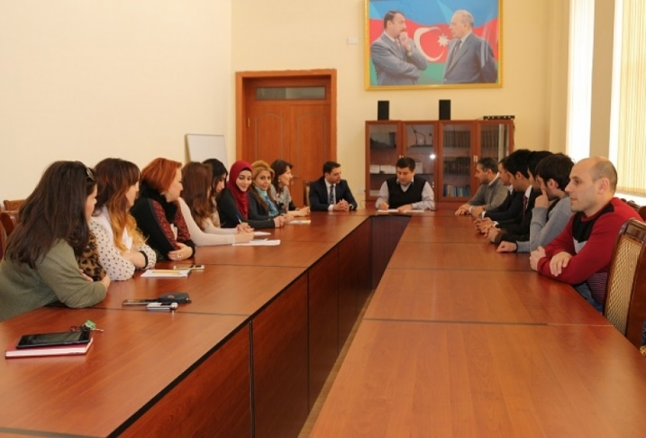
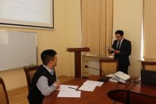
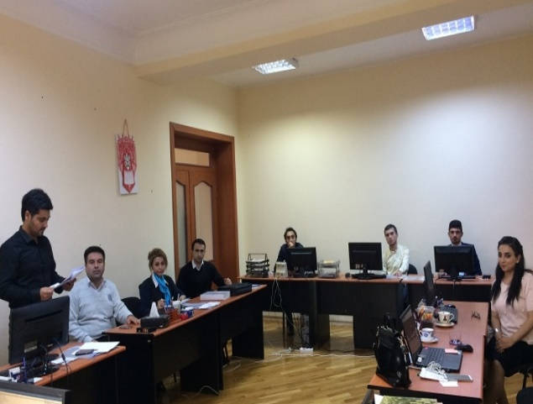
AMEA
İQTİSADİYYAT İNSTİTUTU
7. «Gənc Alimlər» Diskussiya Klubunda elmi müzakirələr
www.economics.com.az noyabr 2017

Slide 24
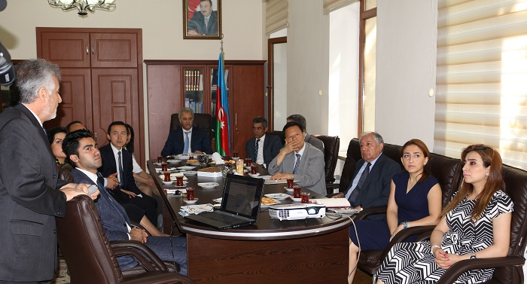
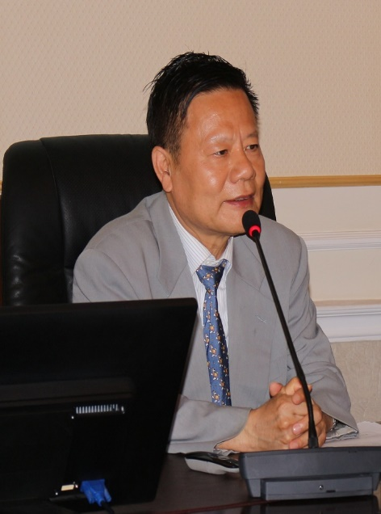
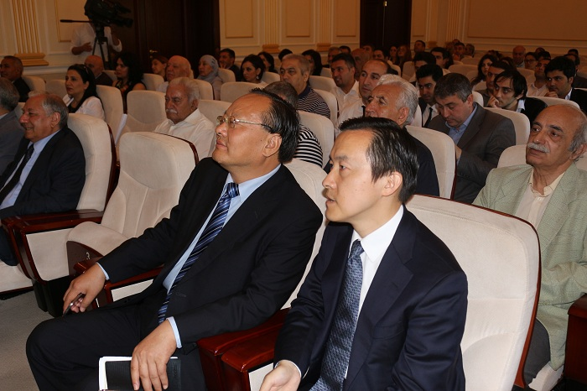
AMEA
İQTİSADİYYAT İNSTİTUTU
8. Elmi əməkdaşlıq
İyunun 15-də Çin İctimai Elmlər Akademiyasının İqtisadiyyat İnstitutunun direktoru və elmi işlər üzrə direktor müavini İnstitutda olmuşdur.
İnstitutun əməkdaşlarının, Azərbaycan Dövlət İqtisad Universitetinin, Azərbaycan Kooperasiya Universitetinin alimlərinin də iştirakı ilə «Çin iqtisadiyyatı» mövzusunda elmi sessiya keçirilmişdir.
www.economics.com.az noyabr 2017

Slide 25
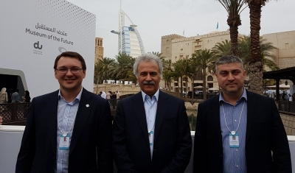
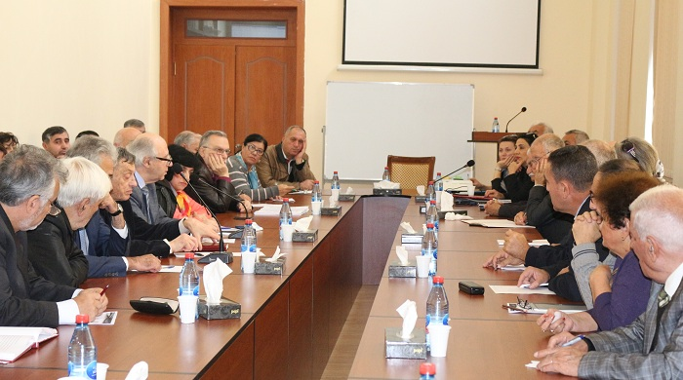
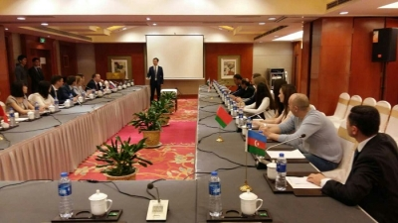
AMEA
İQTİSADİYYAT İNSTİTUTU
7. Elmi əməkdaşlıq
Dubayda V Dünya Hökumətlər Sammitində (World Government Summit) iştirak. (Fevral, 2017)
Elmi Şuranın üzvlərinin və elmi əməkdaşların iştirakı ilə Rusiya və Gürcüstandan gəlmiş bir qrup tanınmış iqtisadçı alimlə görüş keçirilmişdir. (13 oktyabr 2017)
ÇXR-də “İpək Yolu Akademiyası”nın və “Bir kəmər - bir yol” (One belt one road) adlı birinci beynəlxalq seminarında iştirak. (17 Aprel 2017)
www.economics.com.az noyabr 2017

Slide 26
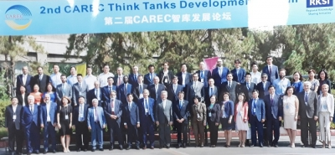
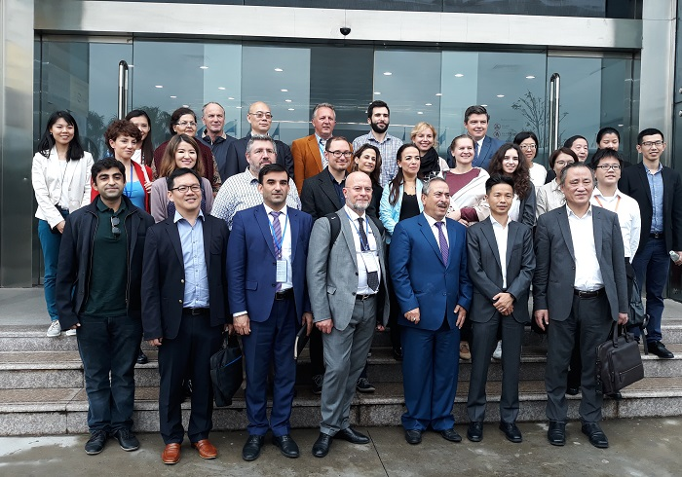
AMEA
İQTİSADİYYAT İNSTİTUTU
7. Elmi əməkdaşlıq
5-dən 18-ə qədər Çinin paytaxtı Pekin şəhərində Çin Sosial Elmlər Akademiyasının İpək Yolu İnstitutu və Çin Sosial Elmlər Akademiyasının Kəmiyyət və Texniki İqtisadiyyat İnstitutu tərəfindən təşkil olunan və Beynəlxalq Enerji Forumu tərəfindən dəstəklənən “Bir qurşaq - bir yol təşəbbüsü və qlobal enerji əlaqələrinin inkişafı üzrə 1-ci beynəlxalq seminarda AMEA İqtisadiyyat İnstitutunun böyük elmi işçisi, iqtisad üzrə fəlsəfə doktoru Nəsimi Əhmədov da iştirak edib
Sentyabrın 7-8-də Çinin Urumçi şəhərində Asiya İnkişaf Bankının təşkilatçılığı ilə Mərkəzi Asiya Regional İqtisadi Əməkdaşlıq Təşkilatının (CAREC) II forumu keçirilib. 2001-ci ildə yaradılan və 11 ölkənin (Çin, Yaponiya, Monqolustan, Pakistan, Azərbaycan, Gürcüstan, Qazaxıstan, Qırğızıstan, Tacikistan, Özbəkistan və Türkmənistan) daxil olduğu CAREC-in I forumu 2016-cı ildə baş tutub.
www.economics.com.az noyabr 2017

Slide 27
AMEA
İQTİSADİYYAT İNSTİTUTU
7. Elektron elmin vəziyyəti
www.economics.com.az noyabr 2017

Slide 28
AMEA
İQTİSADİYYAT İNSTİTUTU
7. Nəşriyyat fəaliyyəti
 | Kitabların, monoqrafiyaların və məqalələrin ümumi sayı | O cümlədən ölkədə nəşr olunmuşdur |  |  |  |  | O cümlədən xaricdə dərc olunmuşdur |  |  |  |  | Dərsliklər və elmi-kütləvi nəşrlər | Elmi işçilərin əsərlərinə olan istinadlar
 |  | Kitabların, monoqrafiyaların və məqalə lərin ümumi sayı | Dərsliklər | Monoqrafiyalar | Məqalələr | Tezislər | Xaricdə nəşr olunan kitabların, monoqrafi-yaların və məqalələrin ümumi sayı | Monoqrafiyalar | Məqalələr | Tezislər | İmpakt Faktorlu jurnallarda dərc olunmuşdur
İqtisadi siyasətin nəzəri əsasları və iqtisadi fikir tarixi | 42 | 37 | 1 | 2 | 28 | 6 | 9 | - | 3 | 4 | -
İqtisadiyyatın dövlət tənzimlənməsinin metodoloji və ekonometrik problemləri | 20 | 16 | - | 1 | 10 | 5 | 4 |  | 4 | - | 4 | - | 7
Sahibkarlıq və inhisarçılığın tənzimlənməsi problemləri | 46 | 32 | 1 | 2 | 23 | 6 | 9 | - | 9 | -
Maliyyə, pul-kredit siyasəti | 35 | 30 | - | 1 | 22 | 7 | 5 |  | 5 | - | 1 |  | 59
“İnnovasiya menecmenti və elmin inkişafı problemləri” | 12 | 10 |  |  | 7 | 3 | 2
Qloballaşma və beynəlxalq iqtisadi ünasibətlər | 35 | 21 | 1 | - | 20 | - | 14 | - | 12 | - | 2 | 1 | 26
Demoqrafiya və iş qüvvəsinin təkrar istehsalı problemləri” | 22 | 18 | - | 3 | 15 | - | 2 |  | 1 | - | - | - | -
Həyat səviyyəsinin sosial-iqtisadi problemləri” | 2 | 1 |  |  | 1 |  | 1 |  | 1
Regional inkişaf və təbii sərvətlərdən istifadə problemlər | 28 | 23 | 1 | 1 | 12 | 9 | 5 | - | 3 | 2 | 1
Sənaye siyasəti və investisiya problemləri | 8 | 8 |  |  | 8
Xidmət sahələrinin inkişafı problemləri | 13 | 13 |  | 2 | 8 | 3 | 1 |  | 1 | 1
Aqrar islahatlar və ərzaq təhlükəsizliyi | 18 | 16 | - | 1 | 8 | 7 | 2 |  | 2 |  |  |  | 50
İqtisadi tədqiqatların riyazi təminatı | 9 | 3 |  | 1 | 2 |  | 6 |  | 6 |  | 4 |  | 19
Doktorantların da əsərləri daxil olmaqla, cəmi | 320 | 240 | 4 | 14 | 215 | 61 | 80 |  | 47 | 33 | 12 |  | 161
www.economics.com.az noyabr 2017

Slide 29
AMEA
İQTİSADİYYAT İNSTİTUTU
7. Nəşriyyat fəaliyyəti
www.economics.com.az noyabr 2017

Slide 30
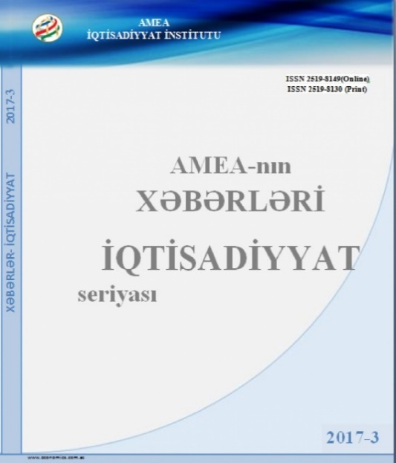
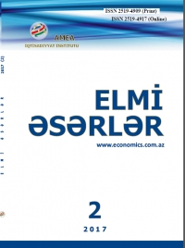
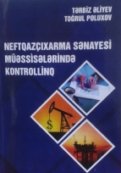
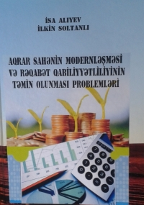
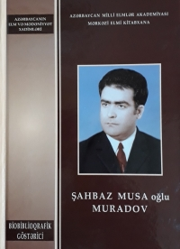
AMEA
İQTİSADİYYAT İNSTİTUTU
7. Nəşriyyat fəaliyyəti
www.economics.com.az noyabr 2017

Slide 31
AMEA
İQTİSADİYYAT İNSTİTUTU
Elmi kadrların hazırlanması
İllər | Hal-hazırda fəlsəfə doktoru hazırlığı üzrə təhsil alanların sayı |  |  |  |  |  | Hal-hazırda elmlər doktoru hazırlığı üzrə təhsil alanların sayı
 | doktorantura |  | dissertantura |  | xarici vətəndaşlar |  | doktorantura |  | dissertantura |  | xarici vətəndaşlar
 | əyani | qiyabi | ödənişsiz | ödənişli | dokt. | dissert. | əyani | qiyabi | ödənişsiz | ödənişli | dokt. | dissert.
İqtisadiyyat İnstitutu
2013 |  |  |  |  |  |  |  | 2 | 11
2014 | 6 | 4 | 15 |  |  |  |  | 3 | 6
2015 | 2 | 1 | - |  |  | 1 |  |  | 5
2016 | 7 | - | 5 |  |  |  |  |  | 3
2017 | 5 | - | 10 |  |  |  |  |  | 3
2017-ci il
Xaric olunan doktorantların sayı | 6
Attestasiyadan keçməyib xaric olunan dissertantın sayı | 1
Attestasiyaya gəlməyənlər | 19
Əyani doktorantlar | 5
Dissertantlar | 10
Elmlər doktoru proqramı üzrə dissertantlar | 3
Müdafiə edən doktorant və dissertantların sayı | 6
www.economics.com.az noyabr 2017

Slide 32
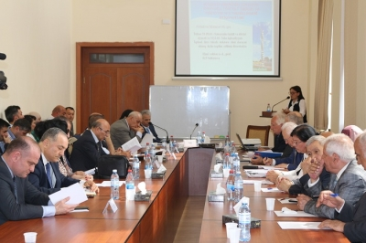
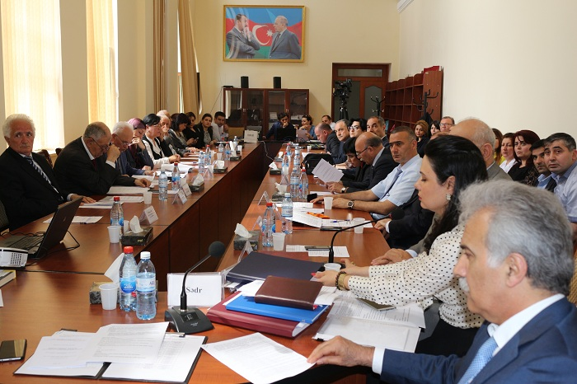
AMEA
İQTİSADİYYAT İNSTİTUTU
Elmi kadrların hazırlanması
2017-cı ildə fəlsəfə doktorluğu üzrə 8 nəfər dissertasiya işini müdafiə etmişdir.
www.economics.com.az noyabr 2017

Slide 33
AMEA
İQTİSADİYYAT İNSTİTUTU
İnstitutda yaradılan Komissiya tərəfindən elmi vəzifələrin tutulması ilə bağlı Müsabiqə qaylaları layihəsi hazırlanmışdır.
Yaş həddi | Elmi işçilər |  |  | Onlardan elmi rütbəsi və alimlik dərəcəsi olanlar
 |  |  |  | AMEA-nın həqiqi üzvləri |  |  | AMEA-nın müxbir üzvləri |  |  | elmlər doktorları |  |  | fəlsəfə doktorları
 | cəmi | kişi | qadın | cəmi | kişi | qadın | cəmi | kişi | qadın | cəmi | kişi | qadın | cəmi | kişi | qadın
35 yaşa qədər | 22 | 16 | 6 | - | - | - | - | - | - | - | - | - | 3 | 2 | 1
36-50 yaşda | 52 | 18 | 34 | - | - | - | - | - | - | 2 | 2 | - | 26 | 18 | 8
51-70 yaşda | 38 | 19 | 19 | - | - | - | - | - | - | 10 | 7 | 3 | 23 | 17 | 6
70-dən yuxarı | 9 | 9 | - | - | - | - | 2 | 2 | - | 5 | 5 | - | 4 | 3 | 1
Elmi işçilərin ümumi sayı: | 121 | 62 | 59 | - | - | - | 2 | 2 | - | 17 | 14 | 3 | 52 | 37 | 15
www.economics.com.az noyabr 2017

Slide 34
AMEA
İQTİSADİYYAT İNSTİTUTU
Təltiflər
AMEA İqtisadiyyat İnstitutunun b.e.i., prof. Tərbiz Əliyev Rusiya Təbiət Elmləri Akademiyasının (TEA) həqiqi üzvü seçilib. Həmin yığıncaqda prof. Tərbiz Əliyev dünya elminin inkişafına verdiyi töhfələrə görə“Əməkdar elm və təhsil xadimi” fəxri adına, V.İ.Vernadski adına “Qızıl medal”a və “Əmək və bilik” ordeninə layiq görülüb.
Respublikasının Prezidenti yanında Elmin İnkişafı Fondu, Mərkəzi Bank və Almaniya Beynəlxalq Əməkdaşlıq üzrə Əmanət Kassaları Fondunun 2 Fevral – Gənclər Günü münasibətilə elan etdikləri “Gənc alimlər və maliyyə savadlılığı” birgə mükafat müsabiqəsində Gənc Alimlər Şurasının üzvü Murad Hacıyev “Gənc alimlər və maliyyə savadlılığı” 2-ci yeri tutub. 1000 manat pul mükafatı verilib
(13 İyul 2017)
İqtisadiyyat İnstitutunun magistrantı "Magistr-2017" müsabiqəsinin qaliblərindən biri olaraq mükafat alıb
Belə ki, İnstitutun I kurs magistrantı Samir Məmmədova 3-cü dərəcəli diplom və 500 manat pul mükafatı verilib.
www.economics.com.az noyabr 2017

Slide 35
AMEA
İQTİSADİYYAT İNSTİTUTU
Maddi-texniki baza və sosial fəaliyyət
2017-cı ildə İnstitut üçün 17 kompüter və 5 çap maşını (printer) alınaraq əməkdaşların istifadəsinə verilmişdir. Hazırda İnstitutda 173 kompüter 66 printer vardır. Bütün kompüterlər internet şəbəkəsinə qoşulmuşdur. Ümumilikdə elmi işçilərin kompüter təminatı xeyli yaxşılaşmışdır.
1) İnstitutda daxili imkanlar hesabina ingilis dili kurslarinin təskil edilmişdir.
2) Ekonometriya «Matlab» kurslari təşkil edilmişdir.
Əməkdaşların bir biri ilə daha asan əlaqə yaratması və informasiya paylaşması, elan və məlumatların hamı tərəfindən rahat əldə edilməsi üçün İnstitut daxili «Komfort» şəbəkəsi yaradılmışdır.
www.economics.com.az noyabr 2017

Slide 36
AMEA
İQTİSADİYYAT İNSTİTUTU
Həmkarlar təşkilatı və sosial sferada fəaliyyət
Mayın 22-də AMEA İqtisadiyyat İnstitutunun Azad Həmkarlar Təşkilatının 5 illik fəaliyyətinə dair (2012-2016-cı illər) hesabat-seçki yığıncağı keçirilmişdir.
www.economics.com.az noyabr 2017

Slide 37
AMEA
İQTİSADİYYAT İNSTİTUTU
TƏŞƏKKÜR EDİRƏM
www.economics.com.az noyabr 2017

